Slide 1
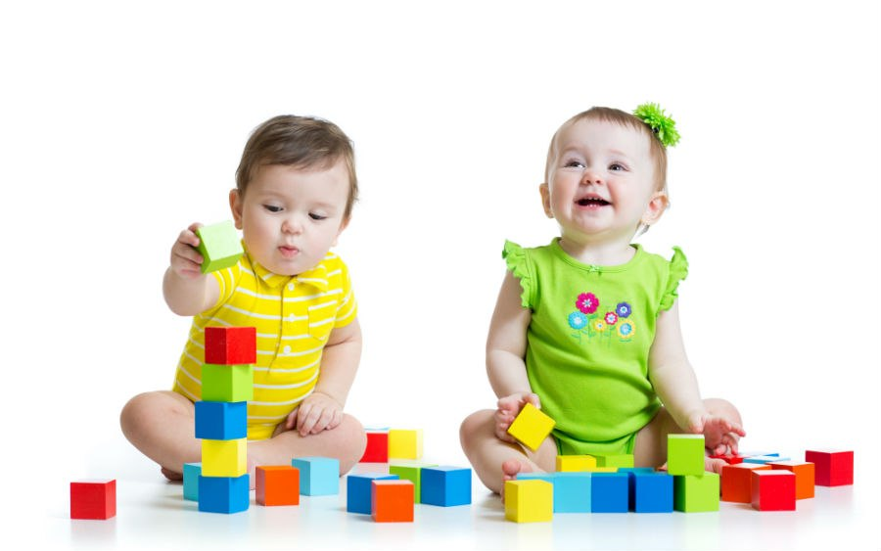
Городской методический кабинет
Заседание секции ГМО «Познавательное развитие»
«Формирование сенсорного развития детей раннего возраста посредствам «Развивающих ковриков»»
Выполнила:
Арышева Ольга Александровна
Воспитатель
МБДОУ детский сад№28 «Жемчужинка»

Slide 2
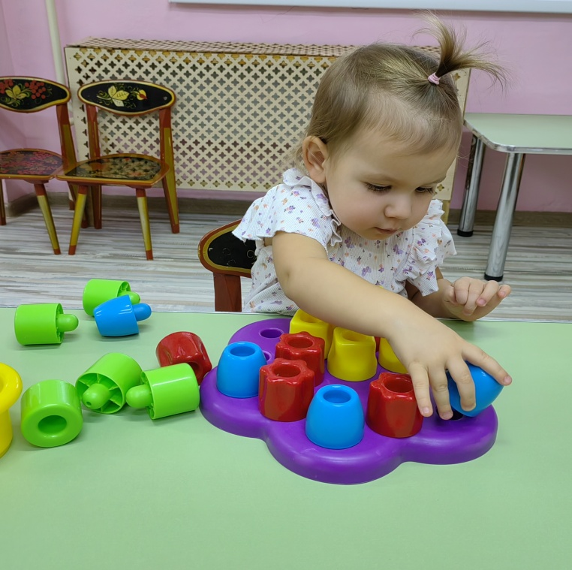
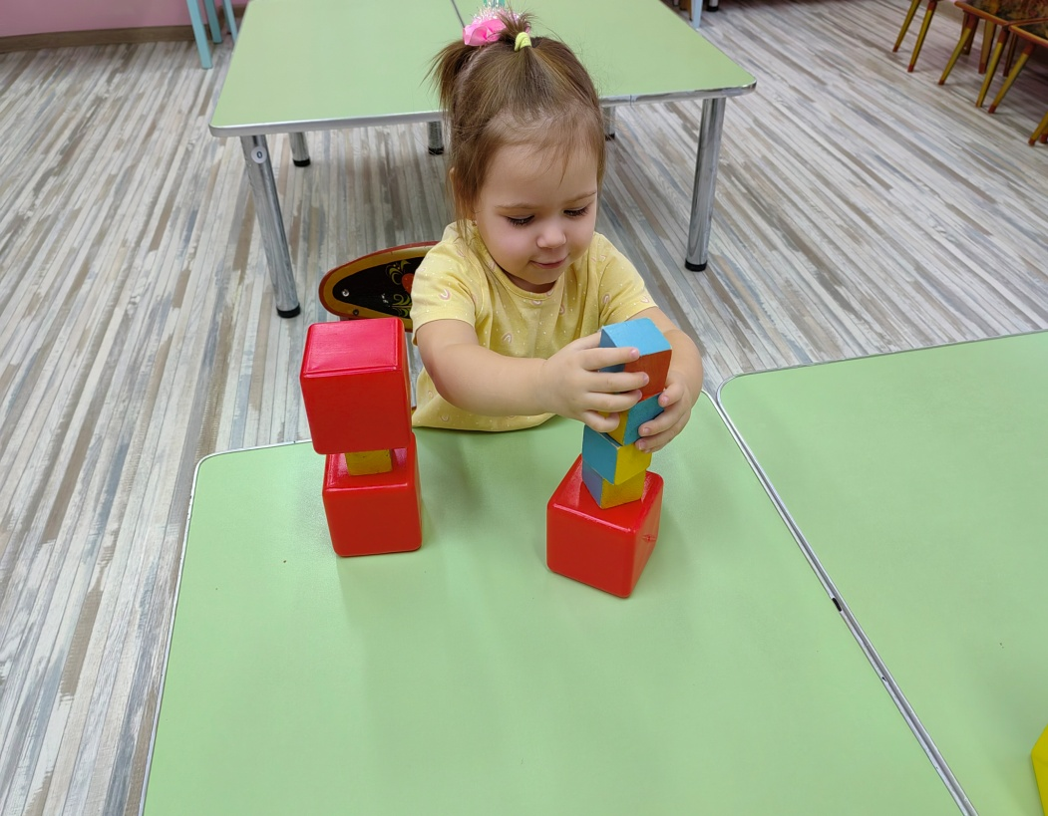
Сенсорное развитие — это процесс формирования у ребёнка представлений о свойствах предметов окружающего мира при помощи различных органов чувств.

Slide 3
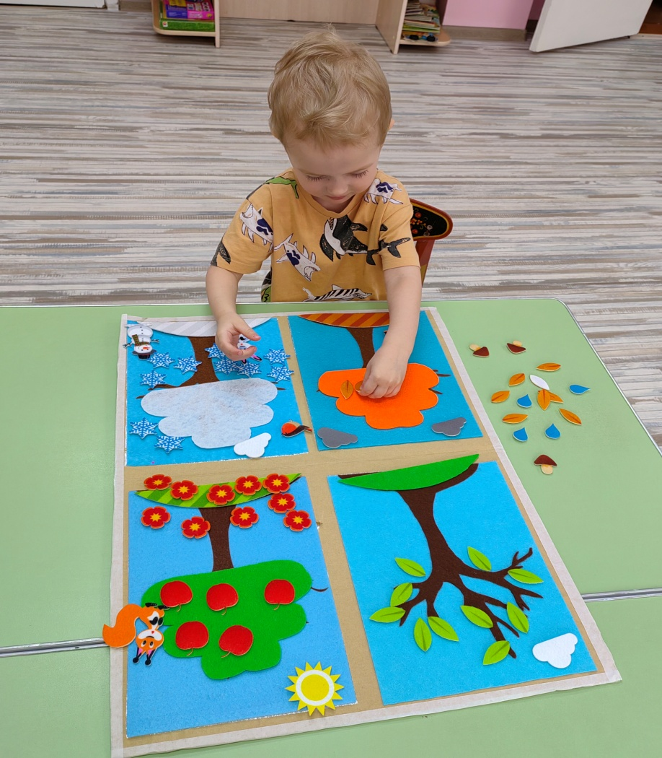
«Развивающий коврик» для ребёнка — это новая игрушка, представляющая собой яркие и красочные поверхности, которые стимулируют сенсорные эталоны у детей. Он привлекает внимание, вызывает интерес и побуждает к исследованиям.

Slide 4
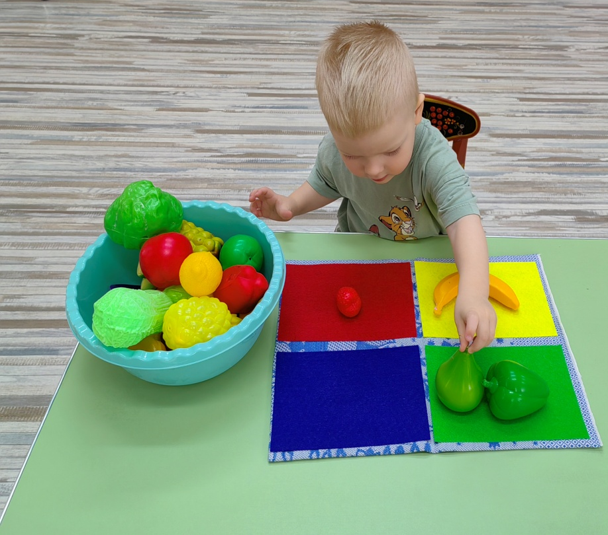
«Развивающий коврик» реализуют следующие задачи:
- стимуляция познавательной активности;
- активизация зрительного восприятия;
- развитие речевой активности;
- обогащение тактильного опыта;
- формирование первичных представлений о свойствах предметов (цвете, размере, форме);
- формирование умения группировать предметы по цвету;
- развитие мелкой моторики.

Slide 5
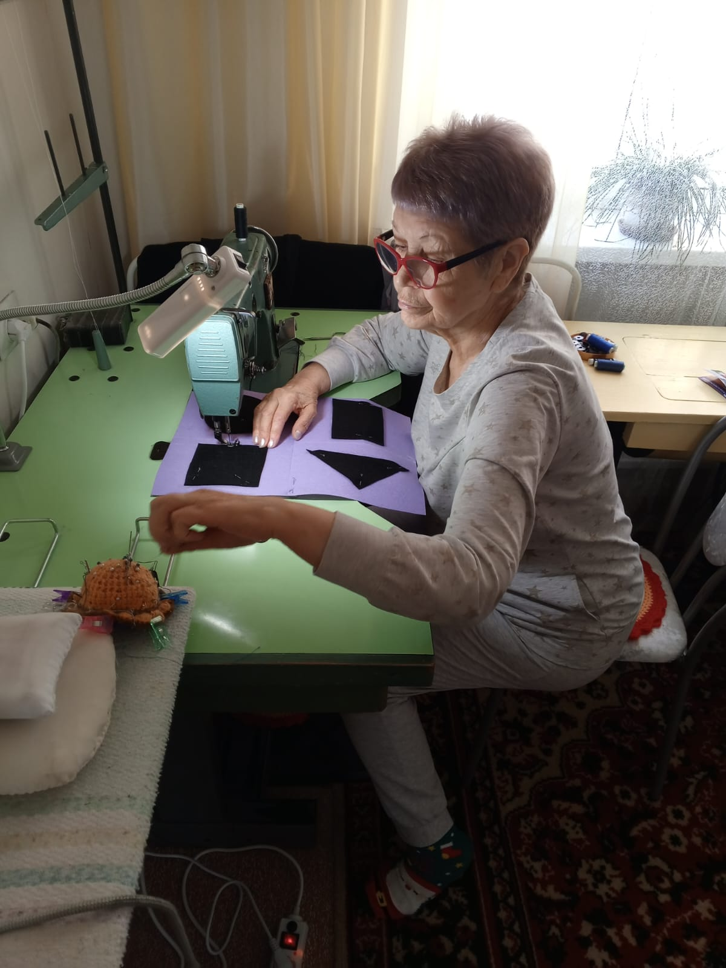
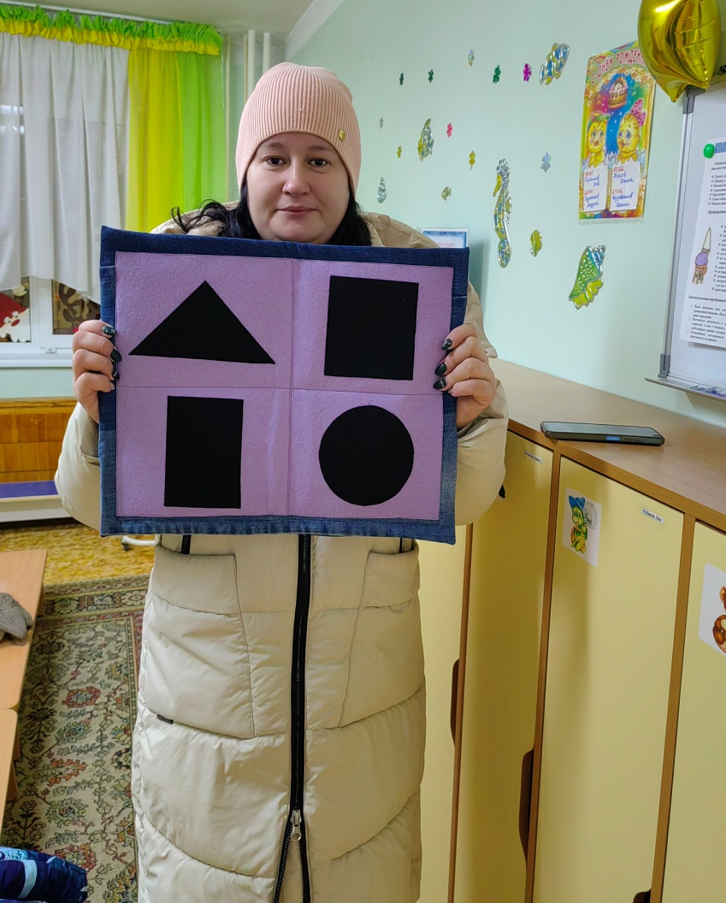
Акция «Играя, развиваемся» создание развивающих ковриков

Slide 6
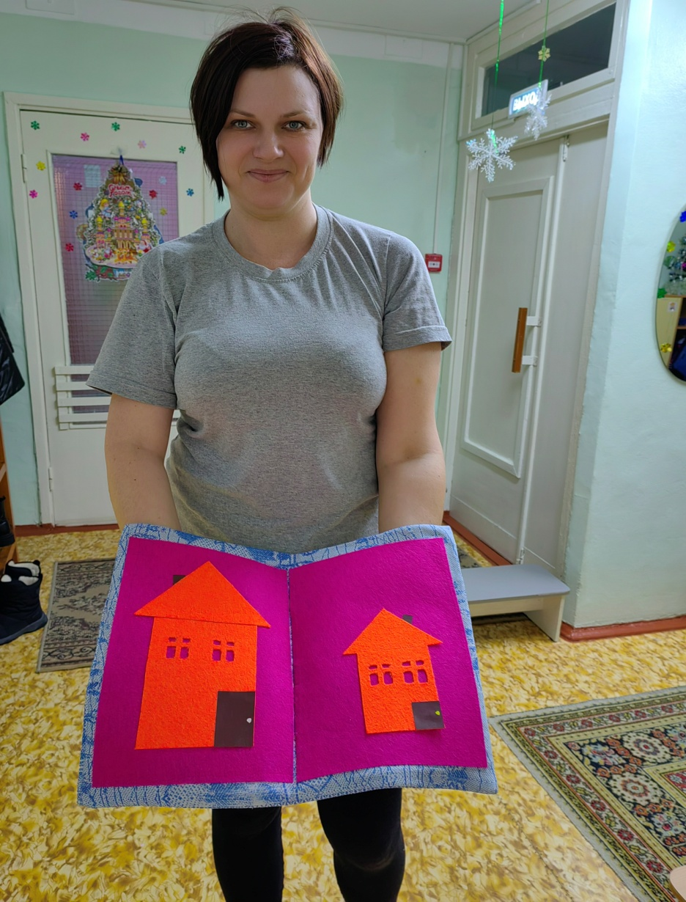
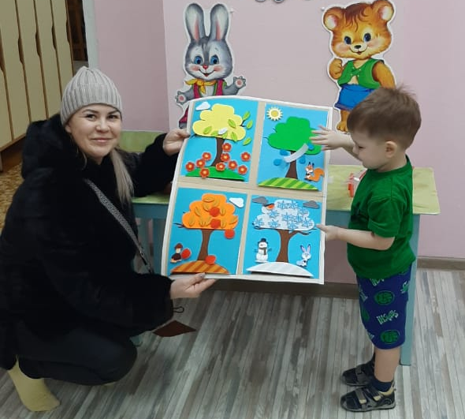
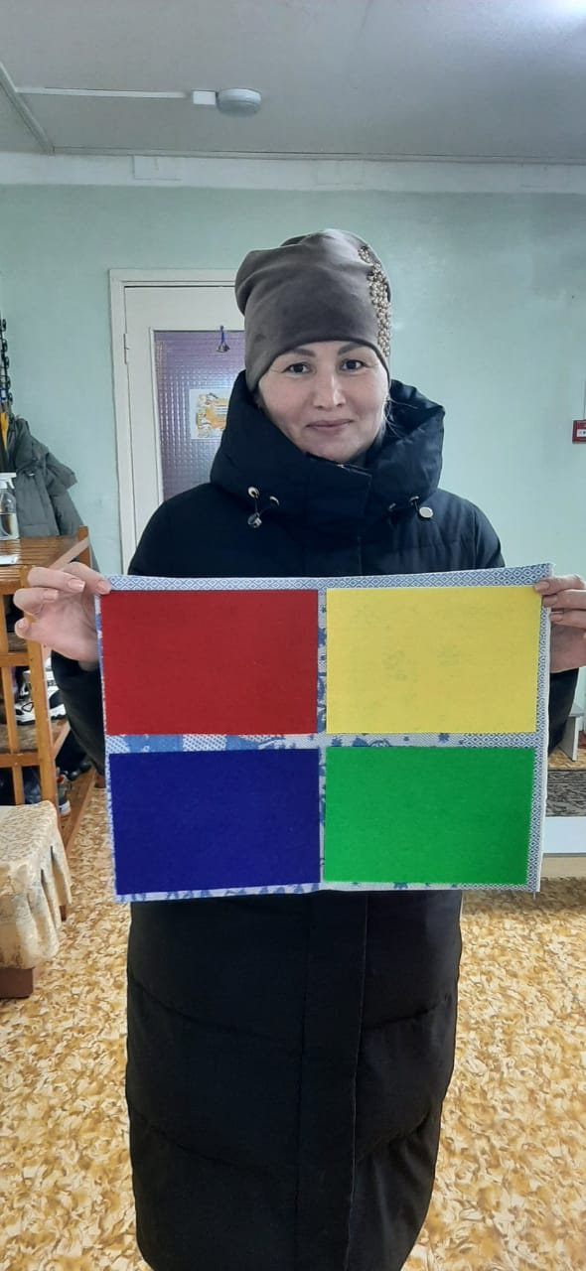

Slide 7
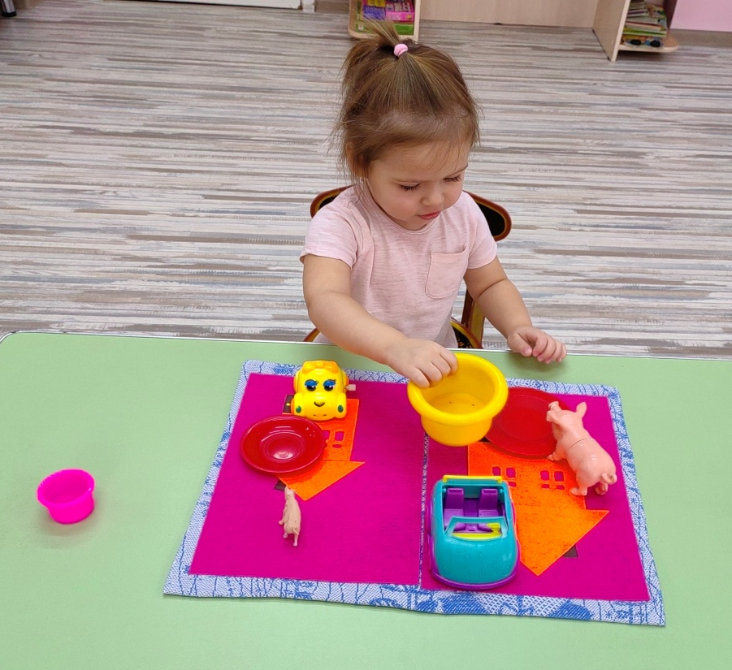
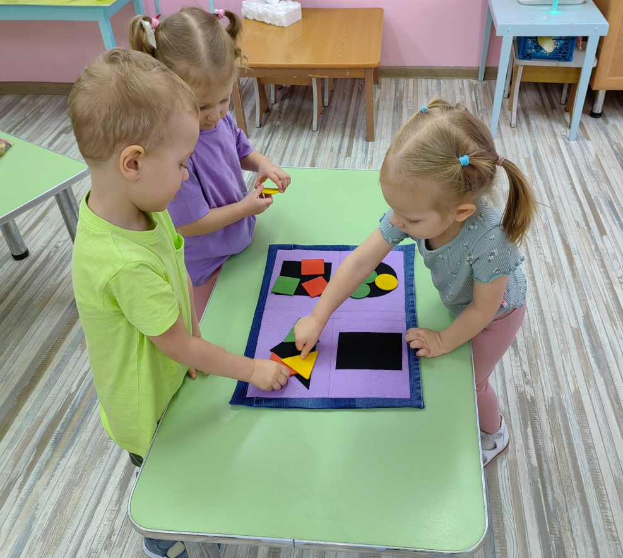
Определённый алгоритм работы с развивающими ковриками :
- игра начинается непринуждённо в любом месте группы.
- затем дети выполняют игровые задания на коврике, активно используя речь.
- игра следует сюжету занятия и плавно перетекает в самостоятельную деятельность детей.

Slide 8
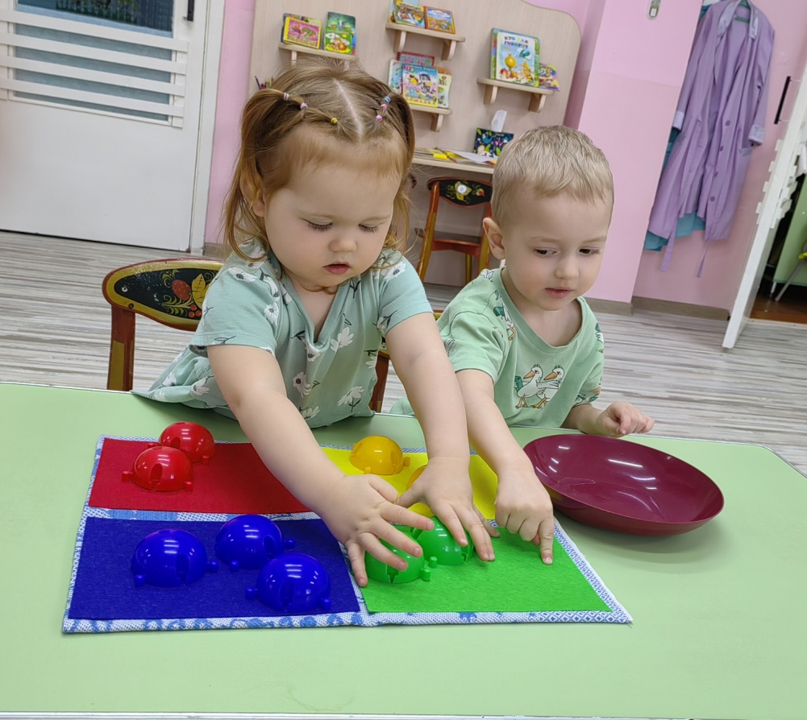
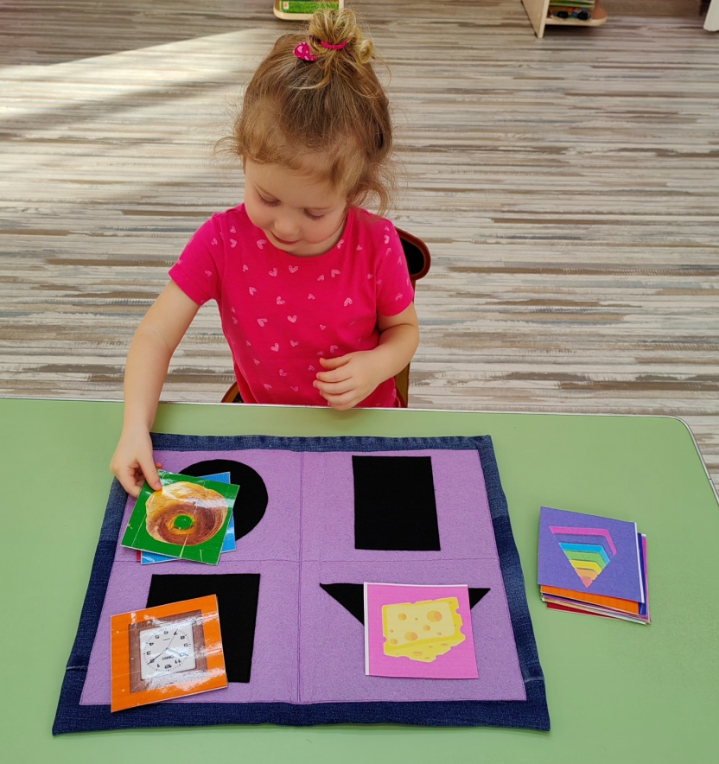
В ходе различных игр и упражнений на развивающих ковриках у малышей формируются сенсорные эталоны, они учатся распознавать цвета, формы и размеры

Slide 9
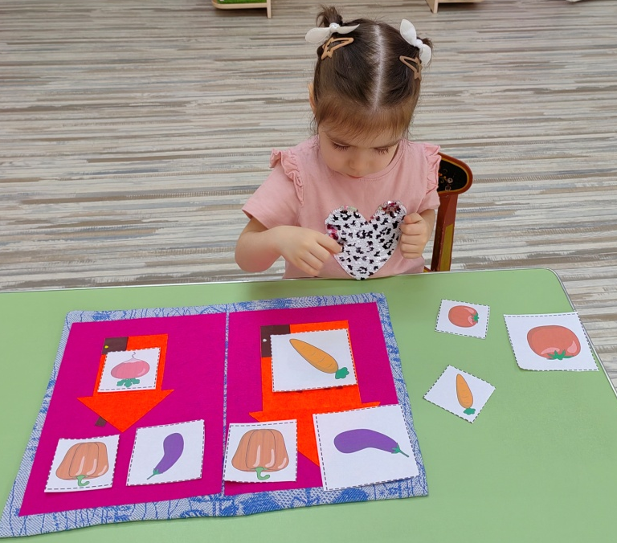
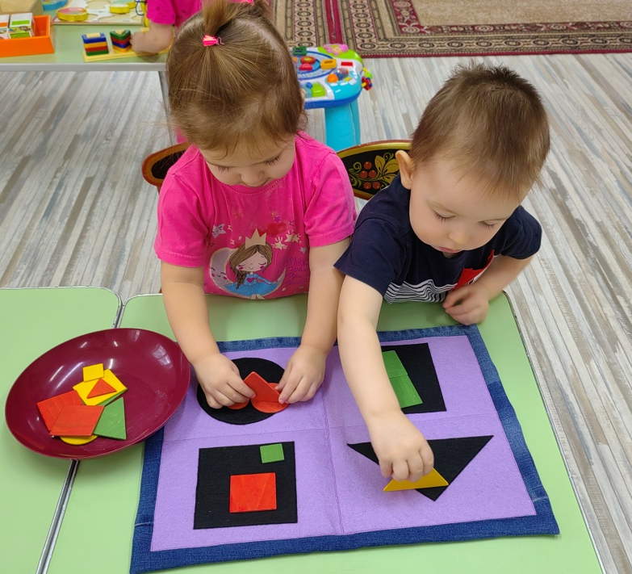
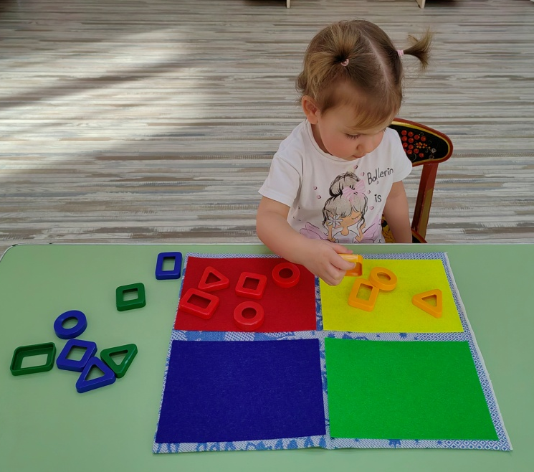
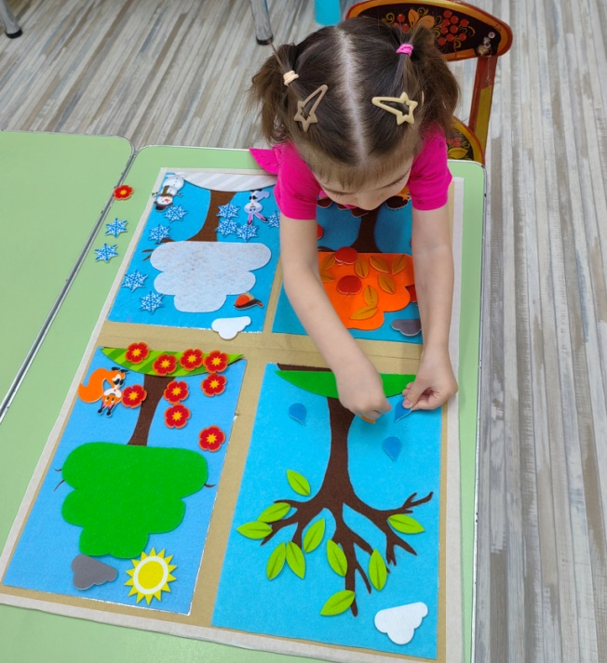

Slide 10
